Slide 2
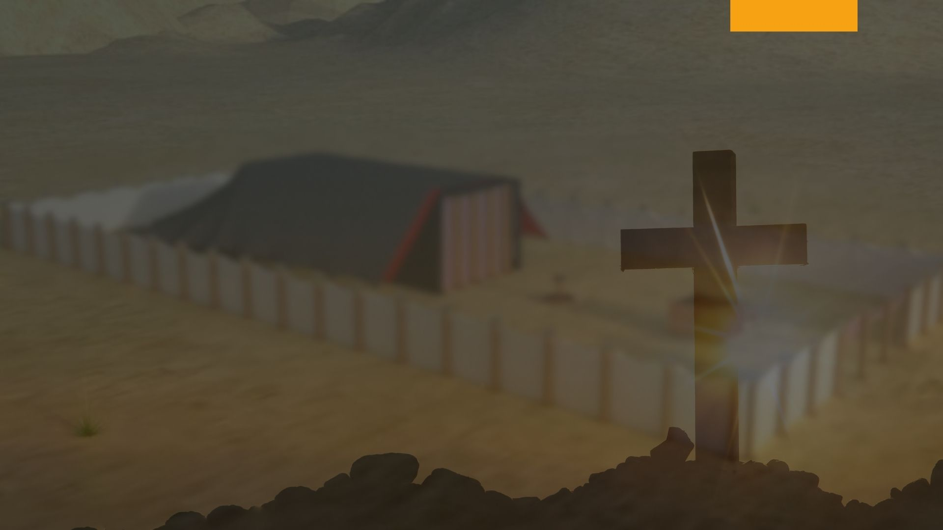
Sección V: Ofrendas Varias Capítulo XXI: La Ofrenda por la Culpa.

Slide 3
La ofrenda por la transgresión era una ofrenda por el pecado, y muchos estudiosos de la Biblia no hacen ninguna distinción entre ella y las ofrendas regulares por el pecado.
La Ofrenda por la Culpa

Slide 4
En algunos lugares los términos "ofrenda por el pecado" y "ofrenda por la transgresión" parecen ser usadas como sinónimos, como aparece en Lev. 5:1-13, pero en otros lugares se dice claramente que se está hablando de dos ofrendas distintas.
La Ofrenda por la Culpa

Slide 5
Un estudio más profundo de estos pasajes que hablan directamente de la ofrenda por la transgresión, muestra que era ofrecida especialmente por los pecados "en las cosas santas al Señor”. Así como cuando una persona ha transgredido por no seguir las instrucciones de Dios en relación con las
cosas santas.
La Ofrenda por la Culpa

Slide 6
La Ofrenda por la Culpa
14 Habló más Jehová a Moisés, diciendo: 15 Cuando alguna persona cometiere falta, y pecare por yerro en las cosas santas de Jehová, traerá por su culpa a Jehová un carnero sin defecto de los rebaños, conforme a tu estimación en siclos de plata del siclo del santuario, en ofrenda por el pecado. 16 Y pagará lo que hubiere defraudado de las cosas santas, y añadirá a ello la quinta parte, y lo dará al sacerdote; y el sacerdote hará expiación por él con el carnero del sacrificio por el pecado, y será perdonado. Lev. 5:14-16

Slide 7
El puede haber retenido sus diezmos, puede haber comido las primicias, o puede haber compartido la oveja primogénita; cualquiera que haya sido la transgresión, él tenía que traer un carnero como ofrenda por los pecados "en las cosas santas al Señor”.
La Ofrenda por la Culpa

Slide 8
La Ofrenda por la Culpa
Esta ofrenda constaba de lo mismo que exigía la ofrenda común por el pecado, excepto que la sangre era asperjada "alrededor del altar", en vez de tocar los cuernos con la sangre como se hacía en la ofrenda por el pecado.

Slide 9
La Ofrenda por la Culpa
Si la persona había tomado cualquier cosa santa para su uso personal, había sido deshonesta en su trato con su prójimo, o se había apropiado de artículos que estaban perdidos, etc., no solamente tenía que reponer el valor total de lo que había adquirido ilícitamente, sino que tenía que adicionar un quinto a la estimación que hiciera el sacerdote

Slide 10
La Ofrenda por la Culpa
La restitución era siempre hecha al que había sido injusticiado o lesionado. Si el individuo que se había comportado en forma deshonesta con las cosas santas del Señor, la restitución tenía que ser efectuada al sacerdote, ya que este era el representante de Dios.

Slide 11
Habló Jehová a Moisés, diciendo: 2 Cuando una persona pecare e hiciere prevaricación contra Jehová, y negare a su prójimo lo encomendado o dejado en su mano, o bien robare o calumniare a su prójimo, 3 o habiendo hallado lo perdido después lo negare, y jurare en falso; en alguna de todas aquellas cosas en que suele pecar el hombre, 4 entonces, habiendo pecado y ofendido, restituirá aquello que robó, o el daño de la calumnia, o el depósito que se le encomendó, o lo perdido que halló, 5 o todo aquello sobre lo que hubiere jurado falsamente; lo restituirá por entero a aquel a quien pertenece, y añadirá a ello la quinta parte, en el día de su expiación. 6 Y para expiación de su culpa traerá a Jehová un carnero sin defecto de los rebaños, conforme a tu estimación, y lo dará al sacerdote para la expiación. 7 Y el sacerdote hará expiación por él delante de Jehová, y obtendrá perdón de cualquiera de todas las cosas en que suele ofender. Lev. 6:1-7
La Ofrenda por la Culpa

Slide 12
La Ofrenda por la Culpa
No había ninguna virtud en ofrecer el carnero por una ofrenda por transgresión, a menos que la restitución fuese hecha totalmente por el hecho errado cometido. Un objeto especial de la ofrenda por la transgresión tenía que expiar la actitud deshonesta ya sea contra el hombre o contra Dios, y siempre requería la restitución de lo robado, fuera del carnero para la ofrenda.

Slide 13
La Ofrenda por la Culpa
Esto enseñaba claramente que cada vez que actuásemos deshonestamente contra Dios o contra el hombre, no es suficiente confesar el pecado y traer una ofrenda; tenemos que restituir lo adquirido deshonestamente.

Slide 14
La Ofrenda por la Culpa
Zaqueo entendió la ley de la ofrenda de la transgresión, y Así que entregó su vida a Cristo, estaba dispuesto a ir más allá de los requisitos de dicha ley, devolviendo "cuatro veces" a todos aquellos a quienes había robado tenemos que restituir lo adquirido deshonestamente.

Slide 15
La Ofrenda por la Culpa
La ofrenda por la transgresión era una ofrenda más completa que la ofrenda común por el pecado; fuera de hacer expiación por el pecado, también, en figura, cubría los resultados del pecado. El profeta Isaías usó la ofrenda por la transgresión como un tipo especial de Cristo.

Slide 16
La Ofrenda por la Culpa
Era realmente la ofrenda antitípica por la transgresión cuando El derramó Su sangre, no solamente para liberar las almas de los hombres de la culpa, sino que para remover para siempre el último trazo de pecado del universo de Dios.

Slide 17
La Ofrenda por la Culpa
Nosotros copiamos Isa. 53:10 del traductor judío Leeser, como sigue: "El Señor se agradó en triturarlo a través de la enfermedad: cuando Su alma haya traído la ofrenda por la transgresión, entonces El verá Su semilla, vivirá muchos días, y la voluntad del Señor prosperará en Sus manos".

Slide 18
La Ofrenda por la Culpa
Existen muchas preciosas promesas para aquel que presenta su ofrenda por la transgresión al Señor. Aquel que va a ser victorioso en el Señor no podrá estar contento con solamente confesar su pecado a Dios; tendrá que haber alguna reconciliación y restitución.

Slide 19
La Ofrenda por la Culpa
Esto es lo que enseña la palabra de nuestro Salvador, "Si pues, al traer al altar tu ofrenda, allí te acuerdas de que tu hermano tiene alguna cosa contra ti, deja delante del altar tu ofrenda, anda primero a reconciliarte con tu hermano, y entonces, volviendo, hace tu ofrenda”.

Slide 20
La Ofrenda por la Culpa

Slide 21
Las ofrendas por la culpa eran ofrecidas especialmente por
A. Alrededor del altar del sacrificio
La sangre del carnero se asperjaba
B. La ofrenda por el pecado
C. Verdadero
El transgresor solo debía llevar un carnero
D. Falso
Debía adicionar un quinto al valor total de su transgresión.
E. Los pecados en las cosas santas al Señor
La ofrenda por la culpa es un tipo de
F. El sacrificio de Cristo

Slide 22
¿Aceptas el perdon que ofrece Cristo y decides con su ayuda resolver cualquier conflicto para vivir plenamente en la fe?

